Slide 1
Servlets
October 23, 2015

Slide 2

Agenda
3-х уровневая архитектура
HTTP protocol
Web application and servlets
Web application descriptor
Scope
Filters
Practice

Slide 3
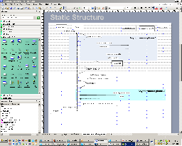
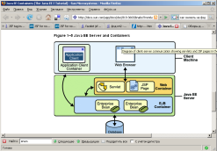


3-х уровневая архитектура
Клиентское
приложение
Браузер
Клиент
Уровень
представления
Контейнер
Web
приложений
JSP
Servlet
Сервер
приложений
Контейнер
enterprise
приложений
EJB
EJB
EJB
Database
Notes:
Здесь картинка 3-х уровней и показываем, какой рассматриваем: клиент + между ним и сервером + уровень представления на сервере

Slide 4
HTTP Protocol

Slide 5
Протокол HTTP
HTTP «HyperText Transfer Protocol» - основа WEB
Клиентская сторона
Серверная сторона
запрос
HTTP-клиент
HTTP-сервер
ответ
Клиент: стек TCP/IP
Сервер: стек TCP/IP
Notes:
HTTP «HyperText Transfer Protocol» — протокол «прикладного уровня» передачи данных (изначально — в виде гипертекстовых документов)
Протокол запросов и ответов
Без поддержки состояния
+ вводим понятие HTTP-клиент – это Web browser, установленный на компьютере пользователя, посылающий запрос серверу
Построен поверх TCP/IP
(TCP/IP - Transmission Control Protocol/Internet Protocol:
Протокол управления передачей/межсетевой протокол)

Slide 6
Протокол HTTP - URL
URL - уникальное имя ресурса в сети
Пример:
http://www.abc.com/index.html
Формат:
протокол://имя_хоста[:порт]/идентификаторы
http://host:port/path?querystring
Notes:
URL (Uniform Resource Locator) - унифицированный адрес ресурса
http://host:port/path?querystring
host – определяет имя домена сервера или IP-адрес; IP – Identification of Position (Идентификация положения)
port – необязательный элемент, определяющий номер порта компьютера, через который осуществляется соединение
path – необязательный элемент, определяющий путь к ресурсу. Если этот элемент отсутствует, "/" перед ним опускается
querystring – необязательный элемент, предоставляющий дополнительную информацию о ресурсе. Если этот элемент отсутствует, знак “?” опускается
Синтаксис запроса querystring:
name = value (имя=значение)

Slide 7
Язык HTML
HTML - язык разметки
интерпретируется браузером
http://www.w3schools.com/html/default.asp

Slide 8
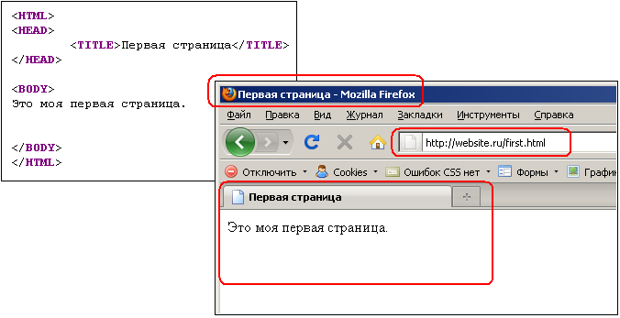
Язык HTML - пример
Notes:
HTML (от англ. HyperText Markup Language — «язык разметки гипертекста») — стандартный язык разметки документов во Всемирной паутине.
Большинство веб-страниц создаются при помощи языка HTML (или XHTML).
Язык HTML интерпретируется браузером и отображается в виде документа, в удобной для человека форме.

Slide 9
Методы HTTP
GET - «Найти файл и вернуть содержимое»
POST - «Отправить»
HEAD - «Получить заголовки»
http://www.w3schools.com/tags/ref_httpmethods.asp
Notes:
Get - используется для доставки любого файла, поддерживаемого Web и специфицированного с помощью URL-адреса (адрес до 256 символов). Параметр может передаваться в строке запроса querystring URL-адреса
Post - также используется для передачи информации на сервер (без ограничения на URL-адрес)
Head - доставляет заголовок или некоторую мета - информацию о ресурсе (размер передаваемого документа, время его модификации и т.д.) без передачи непосредственно самого ресурса.

Slide 10
Протокол HTTP - ответ
Статус коды:
200 – OK
302 – Перенаправление
404 – Страница не найдена
500 – Ошибка сервера
http://www.w3schools.com/tags/ref_httpmessages.asp

Slide 11
Протокол HTTP - заголовки
Раздел заголовка – специфическая информация по запросу/ответу.
Пример:
Content-Type: text/html
Notes:
Строки в HTTP-сообщении, содержащие разделённую двоеточием пару параметр-значение.

Slide 12
Протокол HTTP – ответ (пример)
HTTP/1.1 200 OK Server: nginx/1.2.1 Date: Sat, 08 Mar 2014 22:53:46 GMT Content-Type: application/octet-stream Content-Length: 7 Last-Modified: Sat, 08 Mar 2014 22:53:30 GMT Connection: keep-alive Accept-Ranges: bytes Wisdom
Стартовая строка
Заголовки
Тело ответа

Slide 13
Web application, servlets
Let’s make it dynamic

Slide 14
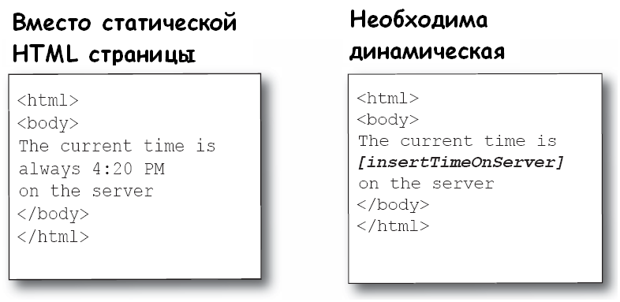
Когда WEB-сервера недостаточно
Notes:
Здесь объяснить, что такое динамическая страница.
Content may change based on
identity of the user
user’s browser type
information provided by the user
selections made by the user

Slide 15
Серверные технологии
Как добавить «динамику» в страницу?
PHP
CGI
ASP
Java Servlets

Slide 16
Servlets
Servlet – это Java-класс
На стороне сервера
Работает по модели запрос-ответ
Реализует javax.servlet.Servlet
HTTP запросы => HttpServlet
Notes:
Java-класс, выполняющийся на стороне сервера и расширяющей функциональные возможности сервера
Взаимодействует с клиентами посредством принципа запрос-ответ
Реализует Servlet интерфейс, который определяет методы жизненного цикла
Сервлеты могут отвечать на запросы любого типа.
Сервлеты часто используются для приложений, размещаемых на Web-серверах. Для таких приложений технология Java Servlet определяет специфические классы HTTP servlet (Мы будем рассматривать, в основном, именно эти классы).

Slide 17
Пример сервлета
public class FirstServlet extends HttpServlet {
protected void doGet(HttpServletRequest req, HttpServletResponse res) throws ServletException, IOException {
res.setContentType("text/html");
PrintWriter writer = res.getWriter();
writer.println("<html>");
writer.println("<head><title>My first page</title></head>");
writer.println("<body>This is my first page</body>");
writer.println("</html>");
writer.close();
}
}
Notes:
Чаще всего используются один или 2 метода doGet() и doPost()
В примере используется метод doGet – это значит что отсылаемая обратно информация будет отображена в браузере клиента
1 Установить MIME type
Устанавливаем в заголовке тип возвращаемого ответа (image/jpeg, audio/wav). В большинстве случаев будет text/html, означающий что ответом на запрос будет HTML документ
Метод setContentType(String)
2 Установить значения полей заголовка HTTP
Это полезно, например, чтобы запретить кэширование браузером и сервером страницы с ответом.
Установки заголовка выполняются раньше, чем в выходной поток сервлета будет что-либо записано
Метод setHeader(String, String)
3.1 Получить объект класса PrintWriter или OutputStream и записать данные тела ответа
Здесь мы непосредственно осуществляем вывод в выходной поток сервлета тела HTTP запроса
Методы getWriter() и getOutputStream()

Slide 18
Базовые классы для сервлетов
API находится в:
javax.servlet
javax.servlet.http
Базовые классы:
<<interface>>
Servlet
Life-cycle methods
GenericServlet
generic service
HttpServlet
HTTP-specific
Notes:
Пакеты javax.servlet и javax.servlet.http обеспечивают интерфейсы и классы для создания сервлетов.
Базовые классы:
Servlet – все сервлеты должны расширять этот класс, который определяет life-cycle methods (методы жизненного цикла)
GenericServlet – реализует общий сервис (generic service)
HttpServlet – предоставляет методы для управления HTTP-специфичными сервисами

Slide 19
Работа Servlet
Web-сервер
Клиент
(браузер)
запрос
Servlet
ответ
Кто это делает и как?
Notes:
Последовательность действий сервлета
Клиент отправляет запрос серверу.
Сервер посылает запрос вместе с необходимой информацией о запросе сервлету.
На основании запроса клиента сервер создает ответ. При этом сервлет, возможно, использует информационные ресурсы.
Сервлет передает ответ серверу.
Сервер отправляет ответ клиенту.
Контейнеры – это фасад между компонентом и функциональностью низкого уровня, которая поддерживает компонент
Обеспечивает жизненный цикл сервлетов в соответствии с правилами, определёнными в спецификациях
При получении WEB-контейнером запроса для сервлета, он загружает его в JVM (если он еще не загружен) и выполняет его
Сервер приложений (англ. application server) — это программная платформа (software framework), предназначенная для эффективного исполнения процедур (программ, механических операций, скриптов), которые поддерживают построение приложений. Сервер приложений действует как набор компонентов, доступных разработчику программного обеспечения через API (Интерфейс прикладного программирования), который определен самой платформой.
Для веб-приложений эти компоненты обычно работают на той же машине, где запущен веб-сервер. Их основная работа — обеспечивать создание динамических страниц. Однако современные серверы приложений нацелены гораздо больше не на то, чтобы генерировать веб-страницы, а на то, чтобы выполнять такие сервисы как кластеризация, отказоустойчивость и балансировка нагрузки, позволяя таким образом разработчикам сфокусироваться только на реализации бизнес-логики.

Slide 20
Функции Servlet Container
Координация (dispatching) запросов
Создание request и response
Многопоточность
Управление жизненным циклом
Доступ к API (транзакции, email и т.п.)
Безопасность
Notes:
Каждый запрос выполняется в отдельном потоке!
На предыдущей картинке показать где создаются реквест, респонс и т.п.
Контейнер сервлетов — программа, представляющая собой сервер, который занимается системной поддержкой сервлетов и обеспечивает их жизненный цикл в соответствии с правилами, определёнными в спецификациях. Может работать как полноценный самостоятельный веб-сервер, быть поставщиком страниц для другого веб-сервера, например Apache, или интегрироваться в Java EE сервер приложений. Обеспечивает обмен данными между сервлетом и клиентами, берёт на себя выполнение таких функций, как создание программной среды для функционирующего сервлета, идентификацию и авторизацию клиентов, организацию сессии для каждого из них.
Сервер приложений (англ. application server) — это программная платформа (software framework), предназначенная для эффективного исполнения процедур (программ, механических операций, скриптов), которые поддерживают построение приложений. Сервер приложений действует как набор компонентов, доступных разработчику программного обеспечения через API (Интерфейс прикладного программирования), который определен самой платформой.
Для веб-приложений эти компоненты обычно работают на той же машине, где запущен веб-сервер. Их основная работа — обеспечивать создание динамических страниц. Однако современные серверы приложений нацелены гораздо больше не на то, чтобы генерировать веб-страницы, а на то, чтобы выполнять такие сервисы как кластеризация, отказоустойчивость и балансировка нагрузки, позволяя таким образом разработчикам сфокусироваться только на реализации бизнес-логики.

Slide 21
Servlet Containers
Apache Tomcat
Jetty
Glassfish
JBoss
Weblogic
WebSphere

Slide 22
Жизненный цикл сервлета
init()
GET
На каждый запрос
doGet()
POST
service()
doPost()
…
…
destroy()
Notes:
If an instance of the servlet does not exist, the Web container
Loads the servlet class.
Creates an instance of the servlet class.
Initializes the servlet instance by calling the init method. Initialization is covered in Initializing a Servlet.
Invokes the service method, passing a request and response object.
If the container needs to remove the servlet, it finalizes the servlet by calling the servlet's destroy method.
Основным методом, управляющим обработкой запросов, является метод Servlet.service()
HttpServlet содержит множество методов которые позволяю среагировать на определенный тип HTTP запроса
В основном используются:
doGet() – для обработки get запросов
doPost() – для обработки post запросов
service() – если нужен обработчик для обоих типов запросов (get и post)

Slide 23
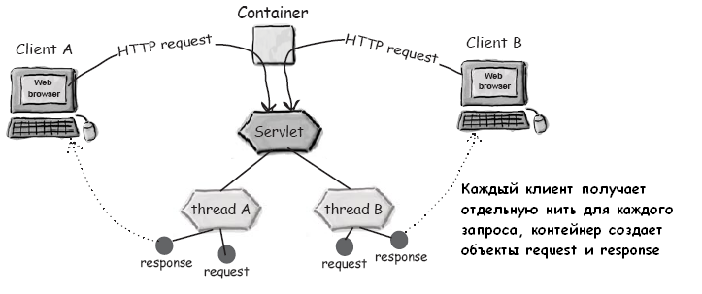
Каждый запрос выполняется в отдельном потоке
Notes:
Один процесс.
Все потоки имеют общую память и пространство

Slide 24
Web application descriptor
Let container know your App

Slide 25
Информация о сервлете
Что servlet container должен знать о конкретном сервлете?
Класс
URL
Параметры создания
Как он это узнает?

Slide 26
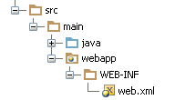
Дескриптор развертывания
Java классы
папка веб-приложения
дескриптор
Язык описания: XML
Notes:
Назначение: описывает, каким образом элементы модуля должны развертываться и использоваться в WEB-контейнере

Slide 27
Пример web.xml
<web-app>
<servlet>
<servlet-name>first</servlet-name>
<servlet-class>FirstServlet</servlet-class>
</servlet>
<servlet-mapping>
<servlet-name>first</servlet-name>
<url-pattern>/test/*</url-pattern>
</servlet-mapping>
<welcome-file-list>
<welcome-file>index.html</welcome-file>
</welcome-file-list>
</web-app>

Slide 28
Что описывается в web.xml?
Сервлеты:
Названия классов
Соответствие URL - сервлет
Параметры (Servlet config)
Страница по умолчанию
Страница ошибки
Общие параметры для приложения

Slide 29
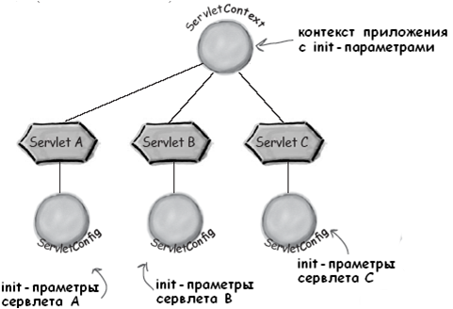
ServletContext и ServletConfig

Slide 30
ServletContext и ServletConfig
Параметры контекста
Параметры сервлета
<web-app>
<context-param>
<param-name>
param1
</param-name>
<param-value>
someValue
</param-value>
</context-param>
...
</web-app>
<servlet>
...
<init-param>
<param-name>
param2
</param-name>
<param-value>
someOther
</param-value>
</init-param>
</servlet>
getServletContext().
getInitParameter("param1");
getServletConfig().
getInitParameter("param1");
Notes:
Еще можно упомянуть о load-on-startup: The number inside the <load-on-startup>1</load-on-startup> element tells the servlet container in what sequence the servlets should be loaded. The lower numbers are loaded first. If the value is negative, or unspecified, the servlet container can load the servlet at any time.

Slide 31
SCOPE
Where to keep data?

Slide 32
Хранение данных WEB-приложения
контекст сервлета
сессия
GET
query = ‘bank’
GET
query = ‘rob’
login = ‘ivanov’
GET
query = ‘hello’
login = ‘petya’
DB= ‘FBI’
Notes:
Проблема:
Во время работы WEB-приложения требуется сохранять различные данные на разных уровнях нашего приложения
Например:
Требуется дать возможность всем сервлетам получить значение параметра конфигурационного файла, или положить в запрос дополнительную информацию для другого сервлета

Slide 33
API для работы с атрибутами
Объекты:
context - ServletContext
Request - ServletRequest
Session – HttpSession
Методы:
getAttribute(name)
setAttribute(name, value)
removeAttribute(name)
getAttributeNames()
Notes:
Для этих целей используются объекты: context, request и session реализующие соответственно интерфейсы ServletContext, ServletRequest и HttpSession
Все они имеют следующие методы:
Object getAttribute(String name)
void setAttribute(String name, Object value)
void removeAttribute(String name)
Enumeration getAttributeNames()

Slide 34
Перенаправление запроса
browser
server
browser
server
someUrl
someUrl
servlet1
servlet1
redirect to
otherUrl
result
forward
otherUrl
servlet2
servlet2
result
Redirect:
res.sendRedirect("otherUrl");
Forward:
RequestDispatcher dispatcher = req.getRequestDispatcher("otherUrl");
dispatcher.forward(req, res);
Notes:
Для того чтобы перенаправить запросы другим сервлетам, принадлежащим одному и тому же контексту, применяются методы getRequestDispatcher() и getNameDispatcher().
Каждому Web-приложению, размещенному в Web- контейнере, ставится в соответствие экземпляр ServletContext.
Если сервлет размещен в контейнере как часть некоторого Web-приложения, контекст, соответствующий этому приложению, является контекстом сервлета.

Slide 35
Practice
How should I work?

Slide 36
Необходимое ПО
JDK
Библиотеки (servlet-api)
Web server (Tomcat, Jetty)
или
JDK
Maven

Slide 37
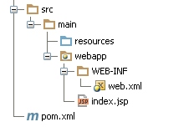
Создание Web проекта
mvn archetype:generate
-DarchetypeArtifactId=
maven-archetype-webapp
сюда добавим папку java
и наш код
дескриптор

Slide 38
Maven зависимости
<dependencies>
<dependency>
<groupId>javax.servlet</groupId>
<artifactId>servlet-api</artifactId>
<version>2.5</version>
<scope>provided</scope>
</dependency>
</dependencies>

Slide 39
Запуск Web проекта
Результат сборки: <имя>.war
Запуск: mvn tomcat:run
В браузере: http://localhost:8080/<имя>

Slide 40
Ссылки
Java EE 7 Tutorial
http://docs.oracle.com/javaee/7/tutorial/
HTML Tutorial
http://www.w3schools.com/html/default.asp
Java Servlet 3.0 Specification (JSR 315)
http://jcp.org/en/jsr/detail?id=315
HTTP Protocol Specification
http://www.w3.org/Protocols/

Slide 41
The End
Спасибо за внимание

